Slide 1
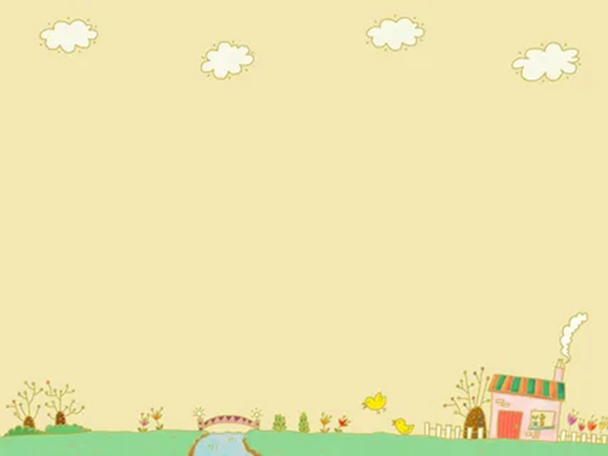
Дидактическая игра «Подбери по образцу цвета»
Муниципальное бюджетное дошкольное образовательное учреждение Детский сад «Кырачаан»

Slide 2
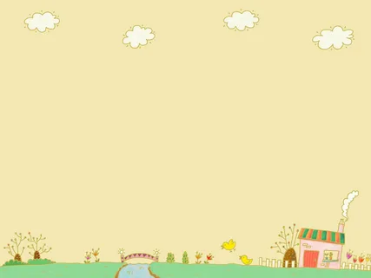
Дидактическая игра «Подбери по образцу цвета»
Игра по образцу «Подбери по цвету» позволит ребенку закрепить представления об основных цветах, будет способствовать развитию памяти, мышления, логики. Предлагаемая дидактическая игра поможет организовать и интересно провести совместную деятельность педагога или родителей с детьми. Одним из главных составляющих развития детей в раннем возрасте является сенсорное развитие. Это развитие у ребенка процессов восприятия и представлений о предметах и явлениях окружающего мира. Ребенок рождается на свет с готовыми органами чувств. Это лишь предпосылки для восприятия окружающего мира. В каждом возрасте надо обратить внимание на те, стороны развития ребенка, к которым данный возраст наиболее чувствителен, наиболее восприимчив. В 3 года малыш начинает активно познавать окружающий мир.).

Slide 3
Развивая представления о цвете, форме, величине окружающих предметов, нужно знакомить детей с общепринятыми образцами внешних свойств предметов, так называемыми сенсорными эталонами (семью цветами спектра Здесь и приходит на помощь сенсорное воспитание – последовательное ознакомление детей с сенсорной культурой человечества. Так в раннем детстве накапливаются представления о цвете, форме, величине. Это значит, что ребенка надо знакомить со всеми разновидностями свойств – всеми цветами спектра.. Развивать познавательные умения и речевые – определять цвет, размер, форму предметов путем зрительного, осязательного и двигательного обследования, сравнения. Понимать и использовать в речи слова – названия цветов, величин и форм. Хорошим подспорьем в обучении и закреплении знаний о цвете может стать дидактическая игра «Подбери по образцу цвета». В силу своей простоты и доступности, эта игра прекрасно подходит для детей дошкольного возраста от 2–5 лет.

Slide 4
Технологии: игровая, сотрудничества Цель игры: закреплять с детьми названия разных цветов (красный, желтый, зеленый, синий, и тд). Развивать память, внимание, речь детей. Задачи игры: - учить правильно, узнавать и называть основные цвета (красный, синий, желтый, зеленый) - развивать зрительное (сенсорное) восприятие - развивать мелкую моторику - развивать познавательные процессы (мышление, внимание, память). - воспитывать культуру игры (соблюдать правила, проявлять честность, радоваться успехам)

Slide 5
